Slide 1
프로젝트 진행: 데이터베이스 모델링
서버에서 지원해야 하는 기능들을 정의 해보았고, 제일 많이 사용할 기능들이 아래와 같다고 예상했습니다.
기사추천 - 유저가 전에 본 기사들의 키워드들과 매칭이 되는 기사들을 추천
기사검색 - 키워드를 검색하여 기사 검색
방문기 검색 - 키워드를 사용하여 방문기 검색
방문기 상세 조회 - 방문기 검색후 방문기를 상세 조회할수 있게 하기

Slide 2
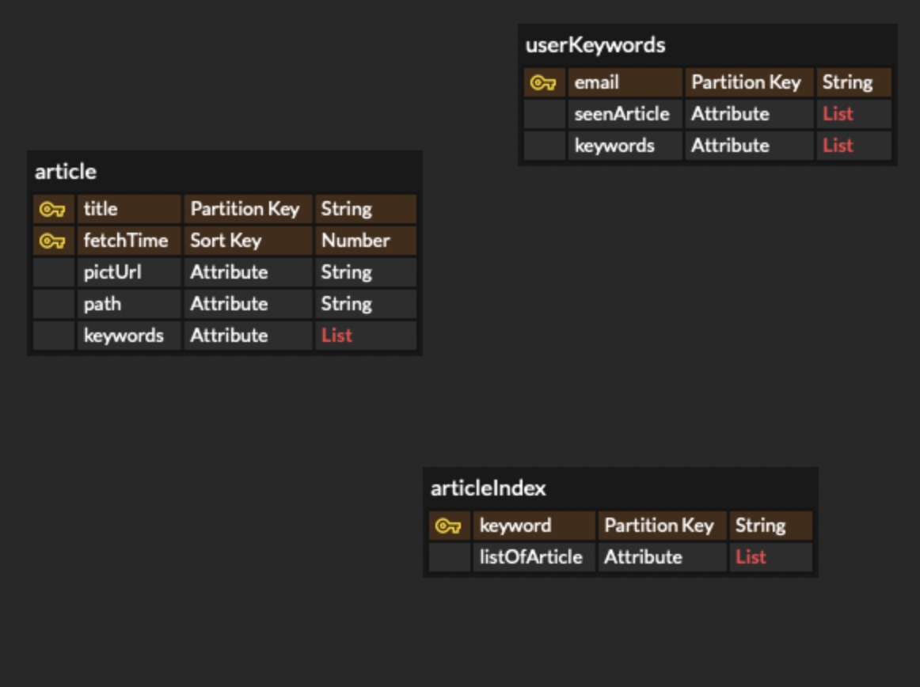
프로젝트 진행: 데이터베이스 모델링
기사추천 - 유저가 전에 본 기사들의 키워드들과 매칭이 되는 기사들을 추천
userKeywords에서 유저가 본 기사의 키워드중 제일 많이 나오는 키워드를 사용하여 articleIndex 테이블을 query합니다.
articleIndex 테이블의 keyword가 primary key이고, attribute는 article의 list입니다.
Article에 저장된 데이터를 articleIndex에도 저장을하여, 더 빠르게 query를 실행 시켰습니다.

Slide 3
프로젝트 진행: 데이터베이스 모델링
기사검색
articleIndex에서 기사를 검색하는데 사용하는 키워드를 사용해서 query를 합니다.
이 기능은 articleIndex 테이블, 하나의 테이블만 사용하여 처리를 할수 있습니다.

Slide 4
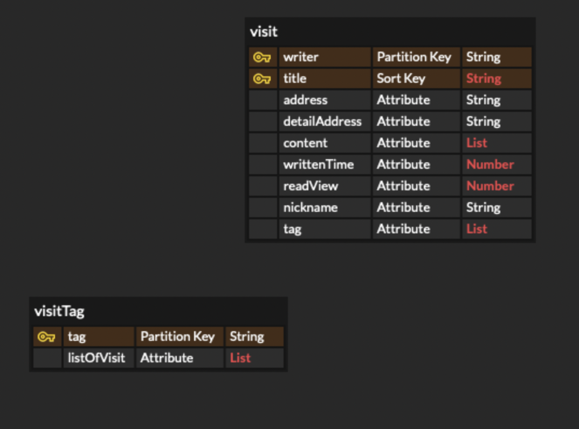
프로젝트 진행: 데이터베이스 모델링
방문기 검색
visitTag 테이블에 검색 키워드를 사용하여 빠르게 연관된 방문기 데이터를 가져온다.
visitTag에 visit(탐방기 정보를 저장하는 테이블)에 저장된 데이터를 중복으로 저장을 하여서 빠르게 query를 수행할수 있도록 한다.

Slide 5
프로젝트 진행: 데이터베이스 모델링
방문기 상세조회
클라이언트에서 탐방기의 id(writer, title) 데이터를 서버로 전송하면, visit 테이블에서 탐방기 정보를 query하여 클라이언트에 리턴한다.

